Slide 1
【中职专用】统编版·基础模块（上册）
沁
园
风景谈
春
长
毛泽东
沙
我写了延安的“风景”，而把政治寓于风景之中。
——茅盾

Slide 2
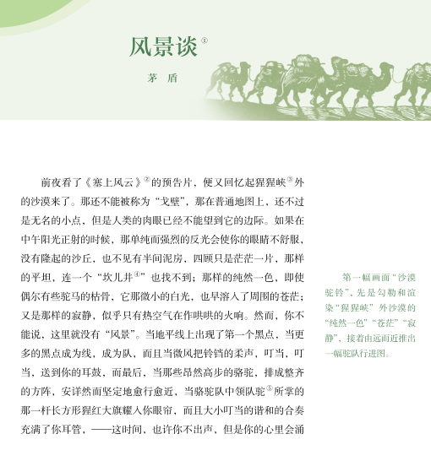
课前预习
（1）参考课本注释（“沙漠驼铃”），为其他五幅画面各拟一个小标题，体会作者寄予其中的情感。
（2）填写下面表格，体会作者寄予其中的情感。
风景图 | 自然景观（特点） | 人的活动（特点） | 议论语句 | 表现手法
沙漠驼铃

Slide 3
写作背景
1940年5月，茅盾到延安访问、讲学。同年，他把两个孩子留在延安学习和工作，同夫人到重庆，担任郭沫若主持的文化工作委员会的常委。那时国民党反动派正策动抗战以来的第二次反共高潮，推行其投降政策，并且加紧迫害进步人士，镇压人民革命活动。
为了使所写的文章免遭国民党出版检查官的删改，茅盾把文章写得含蓄隐晦，用有特点的风景画来表现解放区军民的战斗生活。“风景谈”即谈风景。

Slide 4
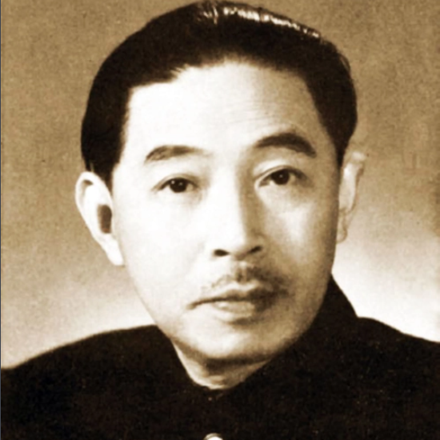
走进作者
茅盾：原名沈德鸿，字雁冰，浙江桐乡县乌镇人，现代著名作家，无产阶级革命文艺运动的领导人之一。1928年发表第一部小说《蚀》，始用笔名茅盾。主要作品有:
长篇：《蚀》《子夜》
中篇：农村三部曲《春蚕》 《秋收》 《残冬》
短篇：《林家铺子》
散文：《白杨礼赞》

Slide 5
正字音 记词语
妩（wǔ）媚 癞（lài）头 颀（qí）长
摇曳（yè） 掮（qián）着犁 姗姗（shān）
黑魆魆（xū） 干坼（chè） 河水汤汤（shāng ）
锄锹（qiāo） 掬（jū）起水 札（zhá）记
偎倚（yǐ） 万籁（lài）俱静 荷（hè）枪
荷： （hé） 荷花
（hè） 荷枪 荷锄
多音字

Slide 6
正字音 记词语
汤汤：（shāng shāng） 大水急流的样子
百无聊赖：一切都不感兴趣； 精神无所寄托，非常无聊。
贻笑大方：让有见识的内行笑话。贻，遗留。大方，有见识的内行人。
万籁俱静：形容周围环境非常安静。万籁： 指自然界的各种声响。
姗姗： （shānshān） 走路缓慢从容的样子。
洋洋洒洒： 形容写文章时思路活泼， 挥写自如。
下笔如有神：形容文章写得好而快。

Slide 7
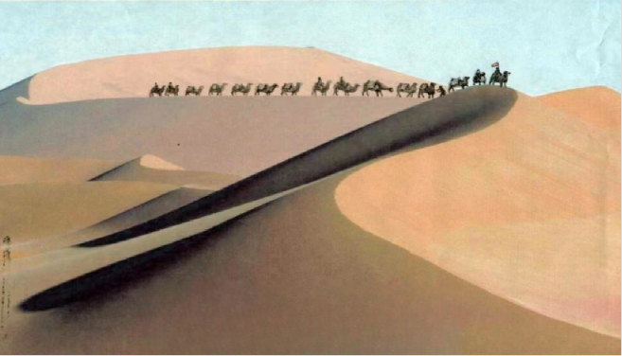
任务一：明“风景”
参考课本注释，各幅画面写了哪些内容？
提示：时间、地点、沙漠、驼队。
时间：中午
地点：猩猩峡外沙漠
景物：沙漠茫茫一片，广阔，荒凉，骆驼方阵昂然高步，驼铃丁当。
人物：带领骆驼的人。
画面表现了什么？
明确：人的活动竟改变了自然景观。
沙漠驼铃

Slide 8
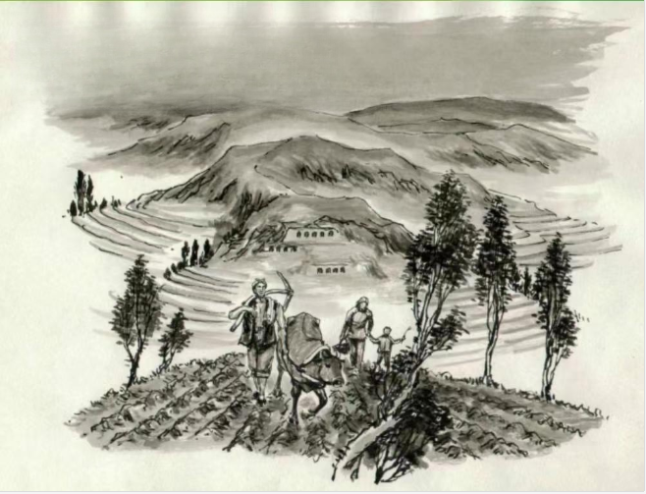
任务一：明“风景”
高原晚耕
时间：傍晚。
地点：黄土高原
景物：三五明月，秃山，梯田， 耕牛，晚归人群的“剪影”
人物：晚归的种田人。
画面表现了什么？
劳动者辛勤劳作的欢乐。

Slide 9
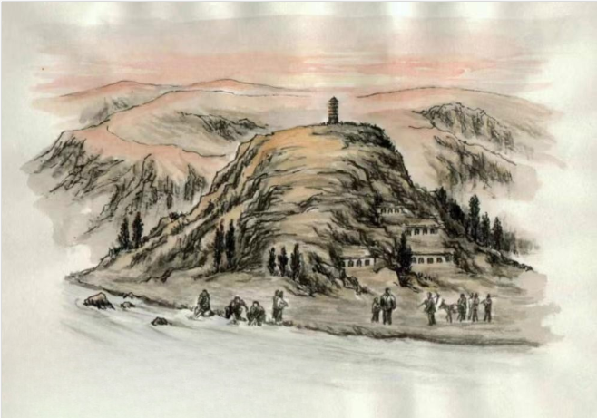
任务一：明“风景”
时间：傍晚。
地点：沿河的山坳里。
景物：河水汤汤，熊熊野火，满天 彩霞，有“静穆的自然和弥满着生命力的人”“织成了美妙的图画”
人物：生产归来的搞文艺的师生。
画面表现了什么？
知识分子劳动后的生活和充实的精神世界。
延河夕照

Slide 10
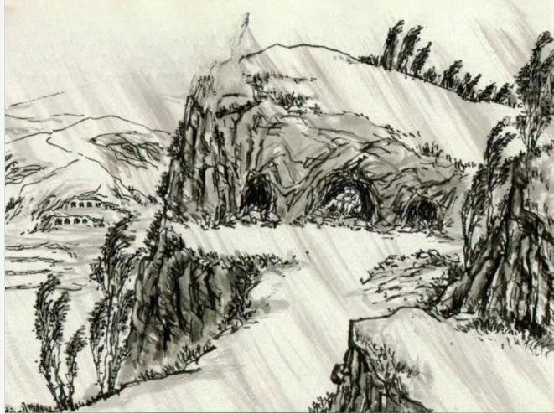
任务一：明“风景”
时间：下雨天。
地点：山壁上的石洞。
景物：沉闷雨天，寂寞荒山，原始石洞，两人促膝谈心，怡然自得。
人物：一对在石洞里读书的青年。
画面表现了什么？
青年男女丰富的精神生活和崇高理想。
石洞雨景

Slide 11
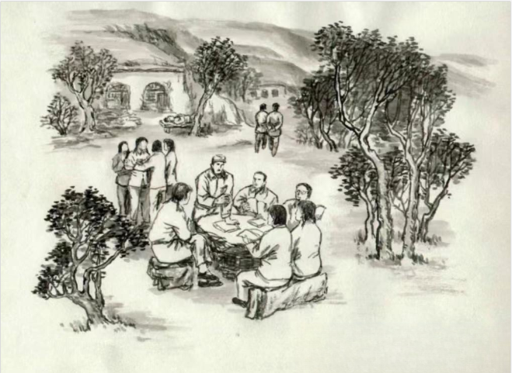
任务一：明“风景”
桃林小憩
写延安青年的休息—生活的一部分，表现他们高贵的精神。先写环境艰苦，后写精神高尚。是“先抑后扬”的写法。

Slide 12
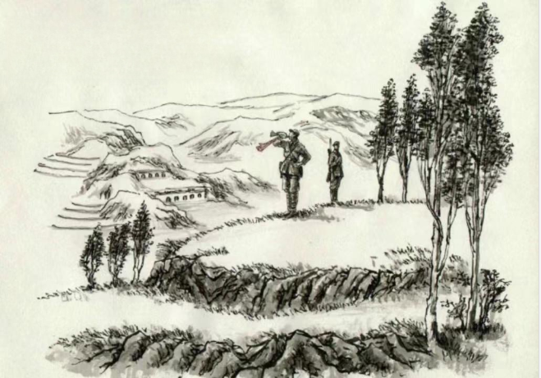
任务一：明“风景”
北国晨号
正因为有了这样的战士，我们的民族才能屹立于战火之中，我们的国家才不会被灭亡。才有希望。

Slide 13
任务一：明“风景”
根据概括的主要内容，拟写小标题，并填写下表。
风景图 | 自然景观（特点） | 人的活动（特点）
茫茫苍苍、寂静无声、纯然一色的沙漠
高步的驼队成点、成线、成队走近，发出谐和的声音
沙漠驼铃
高原晚耕
蓝的天、黑的山、银色的月光
晚归人辛勤劳作、愉快唱歌
延河夕照
夕阳、黄土、急流等构成的静穆的自然
一群弥满着生命力的人“生产”归来，快乐歌唱
石洞雨景
静寂灰黄的石洞，沉闷的雨天
青年认真读书、交流
桃林小憩
破旧、素朴的桃林
人们在桃林休憩、聊天、学习
北国晨号
万籁俱寂，空气清冽
严肃、坚决、勇敢、高度警觉的号兵和荷枪战士坚守岗位

Slide 14
任务二：悟“风景”
讨论
课文题目为“风景谈”，“谈”就有评论的意思。作者表面上谈的是自然“风景”，实际上是在写主宰“风景”的人。那么，作者“谈”的目的是什么？作者在这些“风景”中寄予了怎样的情感？
提示：抓住文中抒情、议论性的语句

Slide 15
任务二：悟“风景”
自然风光加上了人的活动，这样的风景有什么不一样？请大家找出文中议论的语句。
风景图 | 自然景观（特点） | 人的活动（特点） | 议论语句
沙漠驼铃
茫茫苍苍、寂静无声、纯然一色的沙漠
高步的驼队成点、成线、成队走近，发出谐和的声音
自然是伟大的，然而人类更伟大
蓝的天、黑的山、银色的月光
晚归人辛勤劳作、愉快唱歌
高原晚耕
伟大中之尤其最伟大者
夕阳、黄土、急流等构成的静穆的自然
一群弥满着生命力的人“生产”归来，快乐歌唱
延河夕照

Slide 16
任务二：悟“风景”
风景图 | 自然景观（特点） | 人的活动（特点） | 议论语句
静寂灰黄的石洞，沉闷的雨天
青年认真读书、交流
人是风景的构成者，内生活极其充满的人为主宰
石洞雨景
桃林小憩
破旧、素朴的桃林
人们在桃林休憩、聊天、学习
人创造了第二自然
万籁俱寂，空气清冽
严肃、坚决、勇敢、高度警觉的号兵和荷枪战士坚守岗位
北国晨号
伟大中之最伟大者
“风景”既指自然风光，也包括人的活动，重点是主宰“风景”的人。

Slide 17
任务三：悟“风景”
景是精神的象征，而人是精神的主体，全文描写的六个场景表现了人景的完美结合，请分析风景中的人，领会延安精神的深刻内涵。

Slide 18
任务三：悟“风景”
第一个场景：沙漠驼铃，总领全文，揭示人类比自然更伟大——庄严妩媚。
第二个场景：高原晚耕，反映的是黄土高原人民的辛勤劳作和吃苦耐劳、乐观——人对自然的改造。
第三个场景：延河夕照，赞美了知识分子的崇高革命理想和革命斗争精神——生命力。
第四个场景：石洞雨景，突出知识青年丰富崇高的精神生活——勤奋、内在精神生活充实、生命力。

Slide 19
任务三：悟“风景”
第五个场景：桃林小憩，赞美了解放区人民的高尚情趣——生命力、高尚的精神生活。
第六个场景：北国晨号，突显了革命战士所代表的坚毅、刚强、勇敢等民族精神。
本文通过六幅“风景”的描绘，赞美了抗日战争时期中国共产党领导下的延安军民火热的战斗生活和崇高的精神境界，表达了作者对延安的无限热爱与向往。

Slide 20
任务三：赏手法
我们已经赏析了《风景谈》中的六幅“风景画”，了解了“风景”的内涵。那么，这六幅风格各异的“风景画”，是不是各自孤立，或者是杂乱无序的呢？
六幅“风景画”之“同”
“风景”的内涵：既指自然风光，也包括人的活动，重点是主宰“风景”的人。
“风景画”的写法：每个画面都构成景物与人的比较，都是先写“风景”，后写人的活动。“风景画”之后的议论，把各不相同的“风景画”连缀成为一个整体。
“风景”的情感：六个画面都紧扣一个中心，即赞美中国共产党领导下的延安军民火热的战斗生活和崇高的精神境界，表达作者对延安的无限热爱与向往。

Slide 21
任务三：赏手法
六幅“风景画”之“异”
风景画 | 写作角度 | 写作对象 | 人的活动 | 表达技巧 | 作者观点
沙漠驼铃
人的活动对自然的改变
衬托、先抑后扬、绘色拟声
自然是伟大的，然而人类更伟大
赶驼人
劳动
高原晚耕
种地人
劳动
比喻、拟人
自然是伟大的，人类是伟大的，然而充满了崇高精神的人类的活动，乃是伟大中之尤其伟大者！
劳动改造自然，创造新生活
延河夕照
文艺
工作者
劳动、生活
比喻、拟人

Slide 22
任务三：赏手法
风景画 | 写作角度 | 写作对象 | 人的活动 | 表达技巧 | 作者观点
石洞雨景
反衬
内生活极其充满的人作为这里的主宰，才值得怀念
高贵的精神填补自然界的贫乏
学习
青年男女
桃林小憩
休息
对比
欲扬先抑
人创造了第二自然
人的活动体现了民族精神
如果你也当它是“风景”，那便是真的风景，是伟大中之最伟大者！
北国晨号
站岗
比喻
衬托
战士
六幅画面从不同的角度取景，劳动的、学习的、休息的、战斗的，把人的活动与自然风景交融结合，紧紧围绕中心思想，将文章的主旨深刻地揭示出来。文章先采用深情的叙述或描写，然后给予画龙点睛的议论，使每一幅画面所暗含的意思都鲜明地展示出来。这种叙议结合的基本思路纵贯全篇，形成了一道清晰的文脉。

Slide 23
任务三：赏手法
1、选材恰当，中心推出。“以小见大”。
2、结构似散实严，一条线索贯穿相连。
3、洗练、细致、清新、自然的语言。

Slide 24
作 业
（1）仿照文章结构，写写你曾见过的风景。
（2）完成《风景谈》课后练习。

